Slide 1
Национальный проект ВОИС по Политике ИС в Беларуси: концепция и полученные результаты
Дарья Ландо
Национальный координатор в рамках Национального проекта по развитию институциональной политики в области интеллектуальной собственности для учреждений высшего образования и научно-исследовательских организаций Беларуси
доцент кафедры гражданского права Белорусского государственного университета, кандидат юридических наук, доцент lando@bsu.by

Slide 2
Актуальность политик в области интеллектуальной собственности
УВО, НИО - площадка для осуществления научной и инновационной деятельности
Система управления ИС → коммерциализация РИД → дополнительные источники финансирования → научные исследования
Сотрудничество с другими организациями → широкое применение результатов → конкурентоспособность → решение социально-экономических проблем

Slide 3
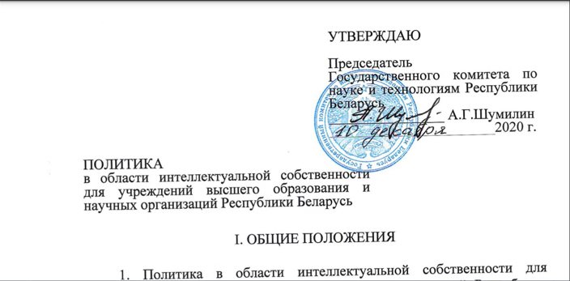
https://www.ncip.by/upload/doc/2020/Polit_VO_NIO.pdf

Slide 4
Как все начиналось
Рабочая группа создана приказом Государственного комитета по науке и технологиям Республики Беларусь от 23 сентября 2019 г. № 272

Slide 5
Предпосылки разработки Политики в области интеллектуальной собственности для УВО и НИО
Кадровый потенциал, образование
Законодательство
Методологические и статистические материалы

Slide 6
Инструментарий ВОИС
Сайт ВОИС - https://www.wipo.int/technology-transfer/ru/ip-policies.html#toolkit
Типовое положение ВОИС о политике в области ИС для академических и научно-исследовательских учреждений
Рекомендации в отношении адаптации типовых положений политики в области ИС
Контрольный перечень вопросов для разработчиков политики в области ИС
Ответы на часто задаваемые вопросы и база данных политик в области ИС

Slide 7
Исследование вопросов управления ИС в вузах и научных организациях
Анкетирование по вопросам:
Финансирование научно-исследовательской деятельности и принадлежность прав на ОИС
Особенности, касающиеся объектов авторского права и смежных прав
Стимулирование авторов
Наличие и функционирование служб по управлению ИС
Коммерциализация

Slide 8
Политика в области ИС для учреждений высшего образования и научных организаций Республики Беларусь
Общие положения
Цели и принципы
Субъекты политики
Объекты интеллектуальной собственности (ОИС), права на них
Учет и оценка стоимости ОИС
Коммерциализация ОИС
Стимулирование
Защита прав на ИС. Разрешение споров
Реализация политики на локальном уровне
Заключительные и переходные положения

Slide 9
Национальный проект в сфере ИС для учреждений высшего образования и научных организаций Республики Беларусь
Меморандум о взаимопонимании между Правительством Республики Беларусь и ВОИС → реализация национального проекта в сфере ИС для учреждений высшего образования и научных организаций
Проект предполагал:
разработку модельной политики в области ИС (2020 г.) Дата утверждения - 10 декабря 2020 г.
разработку и принятие политик в области ИС в учреждениях высшего образования и научных организациях Минобразования и НАН Беларуси (2021 – 2022 гг.)
распространение положительного опыта реализации проекта

Slide 10
Новый поворот
Политика в области интеллектуальной собственности для учреждений высшего образования и научных организаций:
просто шаблон
источник вдохновения. Для кого? Для чего?
ПЛАН МЕРОПРИЯТИЙ ПО РЕАЛИЗАЦИИ СТРАТЕГИИ РЕСПУБЛИКИ БЕЛАРУСЬ В СФЕРЕ ИНТЕЛЛЕКТУАЛЬНОЙ СОБСТВЕННОСТИ ДО 2030 ГОДА
Развитие системы управления интеллектуальной собственностью
30. Обеспечение разработки и утверждения Политики в области интеллектуальной собственности научными организациями, подчиненными (входящими в состав, систему) Минобразованию и НАН Беларуси: ГКНТ, Минобразование, НАН Беларуси, НЦИС, 2022 - 2023

Slide 11
Собственные институциональные политики УВО и НИО (WIPO Database of Intellectual Property Policies from Universities and Research Institutions)
2 группы УВО и НИО: базовая и расширенная
Базовая группа. Утверждены институциональные политики:
УО «Белорусский национальный технический университет» (10.03.2022),
Учреждения Белорусского государственного университета «Научно-исследовательский институт физико-химических проблем» (21.03.2022),
ГНУ «Институт микробиологии Национальной академии наук Беларуси» (22.03.2022),
УО «Полоцкий государственный университет» (28.03.2022),
ГНУ «Центр системного анализа и стратегических исследований Национальной академии наук Беларуси» (28.03.2022)

Slide 12
Собственные институциональные политики УВО и НИО
Расширенная группа (планируемый срок утверждения институциональных политик – 30.06.2022).
УО «Белорусский государственный технологический университет» (11.04.2022)
Белорусский государственный университет (04.11.2022)
УО «Белорусский государственный университет информатики и радиоэлектроники» (30.06.2022)
УО «Витебский государственный технологический университет» (17.06.2022)
УО «Гомельский государственный университет имени Франциска Скорины» (22.06.2022)
ГНУ «Институт биоорганической химии НАН Беларуси» (27.07.2022)
ГНУ «Объединенный институт проблем информатики НАН Беларуси» (01.07.2022)
ГНУ «Объединенный институт машиностроения НАН Беларуси» (04.05.2022)
РУП «Научно-практический центр НАН Беларуси по механизации сельского хозяйства» (06.06.2022)

Slide 13
Собственные институциональные политики УВО и НИО
В развитие проекта утверждены политики:
РУП «Научно-практический центр НАН Беларуси по животноводству» (04.07.2022),
ГУ «РНПЦ спорта» (20.07.2022),
УО "Белорусский государственный университет физической культуры» (28.11.2022).

Slide 14
Перспективы разработки
Поиск проблемным вопросов, требующих разрешения на уровне локальной политики:
служебность объектов;
принадлежность прав на выпускные работы;
дополнительное стимулирование авторов;
порядок формирования и ведения реестра ОИС;
соотношение Политики и иных локальных правовых актов в области интеллектуальной собственности.

Slide 15
СПАСИБО ЗА ВНИМАНИЕ!
Дарья Ландо
Национальный координатор в рамках Национального проекта по развитию институциональной политики в области интеллектуальной собственности для учреждений высшего образования и научно-исследовательских организаций Беларуси
доцент кафедры гражданского права Белорусского государственного университета, кандидат юридических наук, доцент lando@bsu.by

